Slide 1
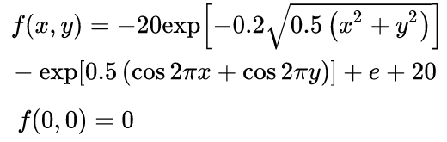

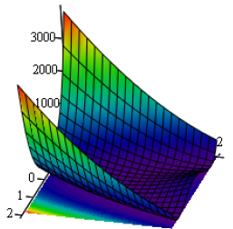
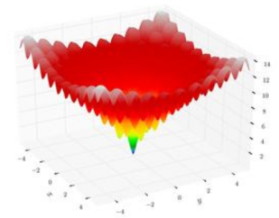



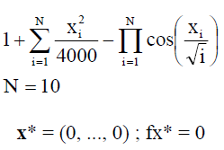
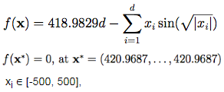
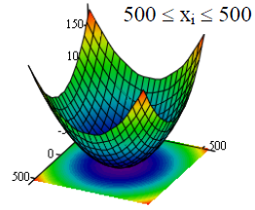
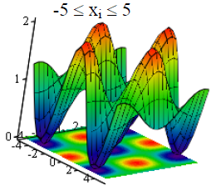
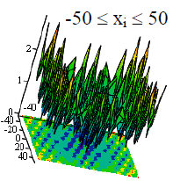
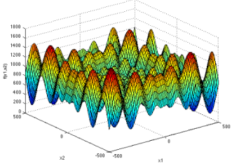
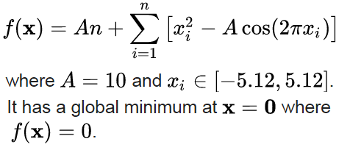

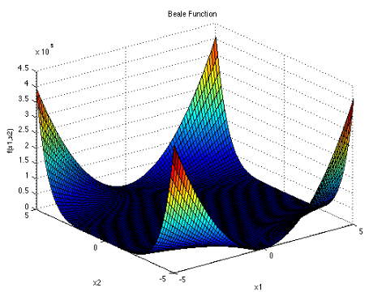
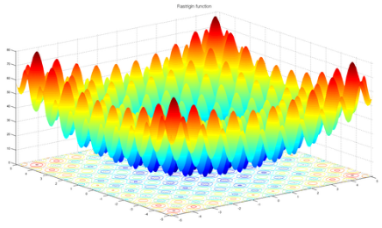
Ackley
Rosenbrock
Griewank
Schwefel
Rastringin
Beale

Slide 2
Versões Binárias
Algoritmo | Descrição da perturbação da variável
A-GEO₁ | Binário
A-GEO₂ | Binário
A-GEOvar₁ | Binário
A-GEOvar₂ | Binário

Slide 3
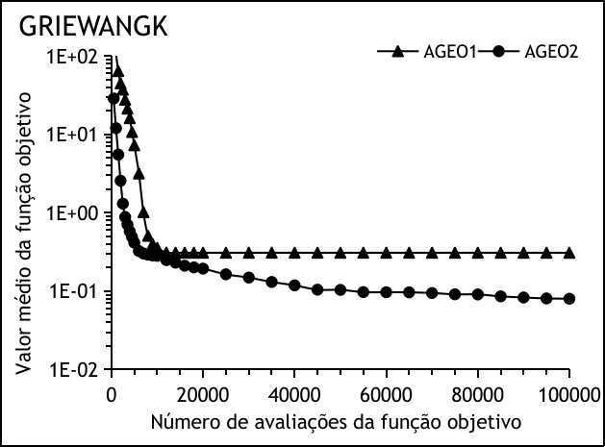
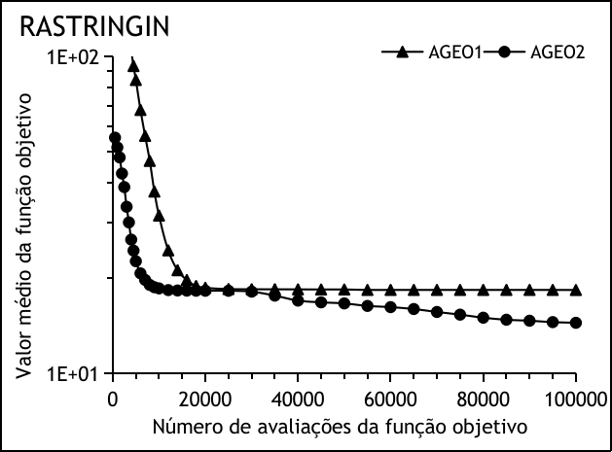
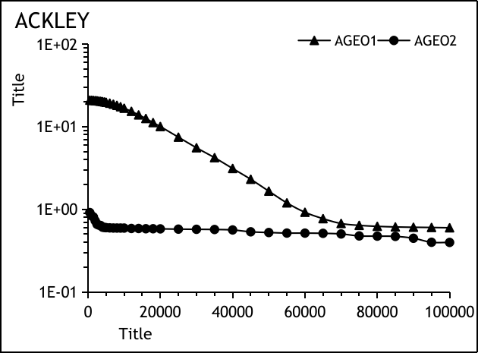
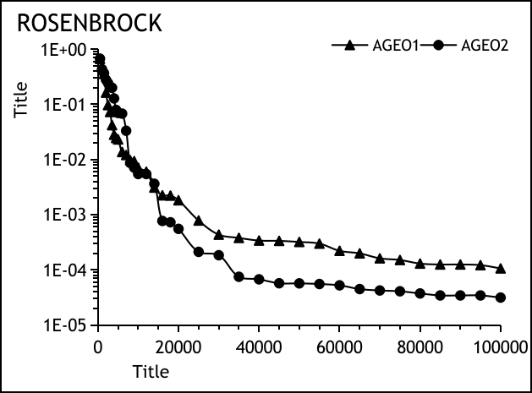
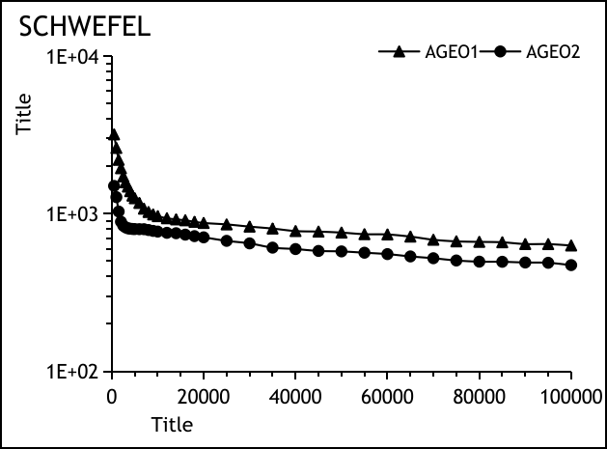
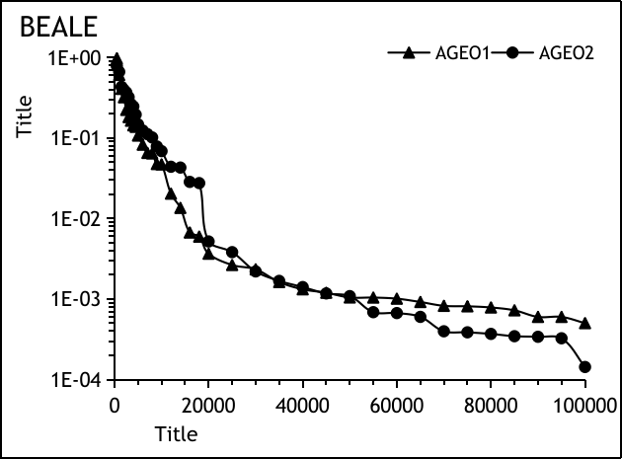
A-GEO₁ x A-GEO₂

Slide 4
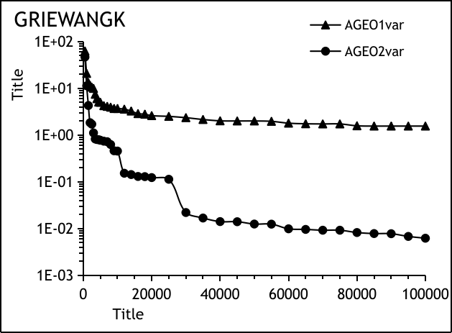
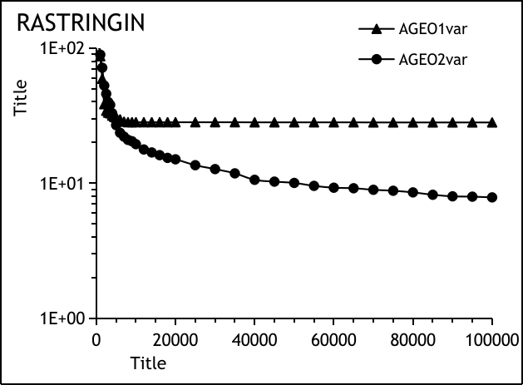
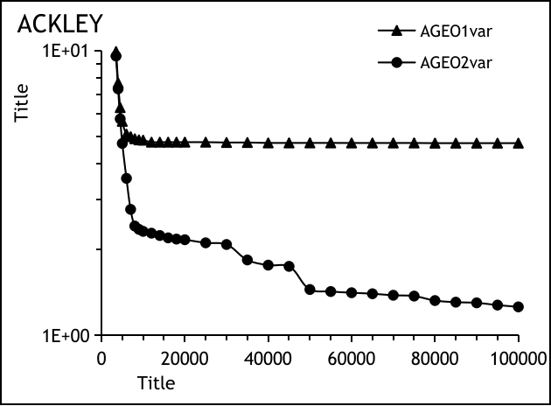
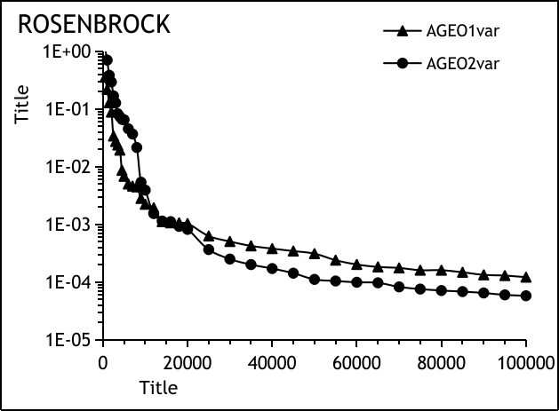
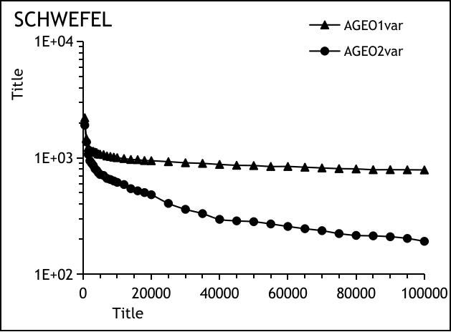
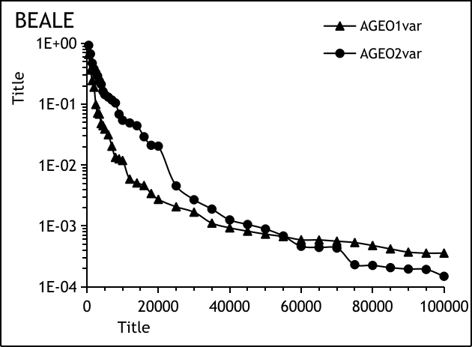
A-GEO₁var x A-GEO₂var

Slide 5
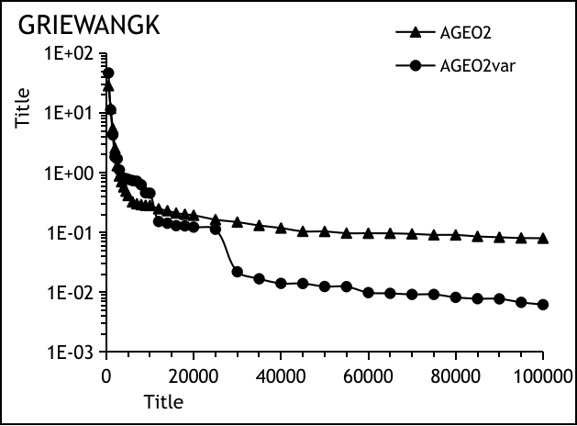
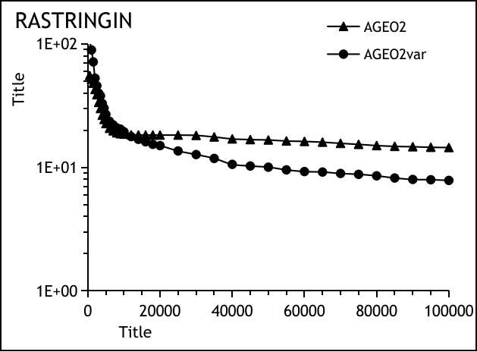
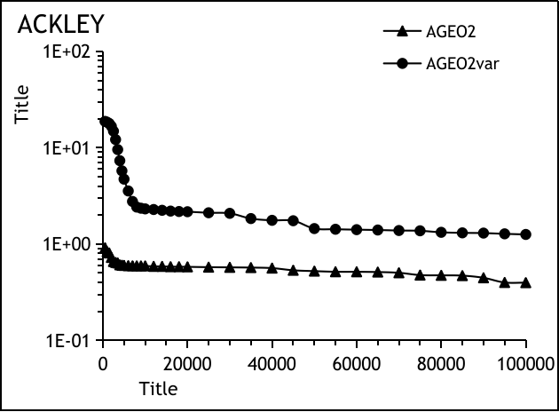
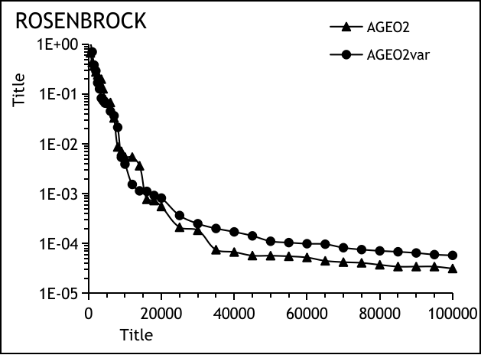
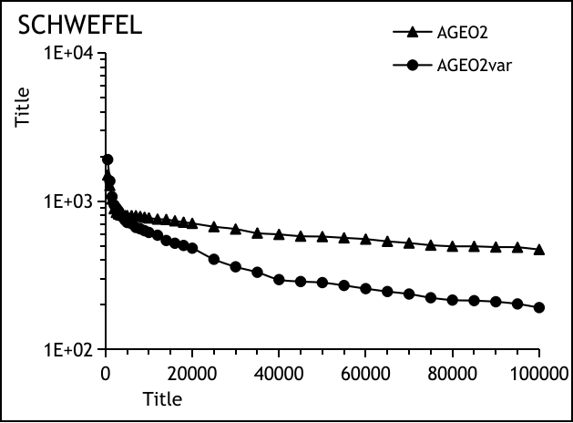
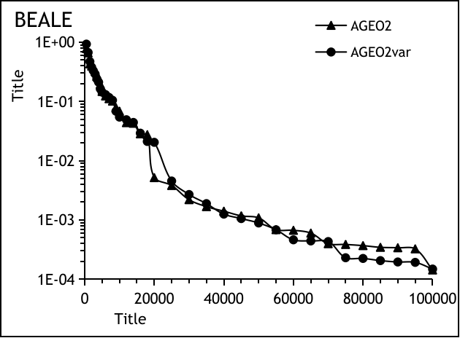
Comparativo entre A-GEO₂ e A-GEO₂var

Slide 6
Melhores entre A-GEO e A-GEO_{var}
A versão 2 foi superior em todas as execuções em relação a versão 1, tanto no A-GEO quanto no A-GEO_{var}.
A-GEO₂var foi melhor que A-GEO₂ em todas as funções, exceto na Ackley e na Rosenbrock
GEO
GEOvar
A-GEO₁
A-GEO₁var
A-GEO₂
A-GEO₂var
A-GEO₂var

Slide 7
...EM DESENVOLVIMENTO
A-GEOvar com problemas

Slide 8
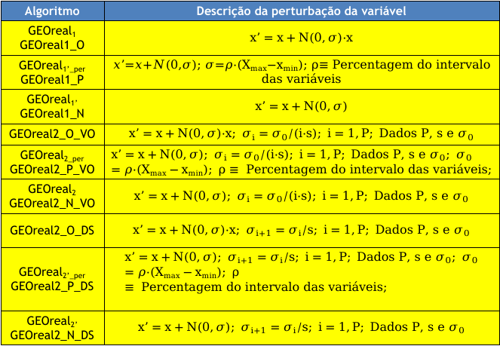
Versões Reais
Algoritmo | Descrição da perturbação da variável
GEOreal₁ GEOreal1_O | $$x’=x+N(0,σ)·x$$
GEOreal_{1’_per} GEOreal1_P | 𝑥’=𝑥+𝑁(0,𝜎); 𝜎=𝜌·(X_{max}−x_{min}); ρ≡ Percentagem do intervalo das variáveis
GEOreal_{1’} GEOreal1_N | $$x’=x+N(0,σ)$$
GEOreal2_O_VO | $$x’=x+N(0,σ)·x; σ_{i}=σ_{0}/(i·s); i=1,P; Dados P, s e σ_{0}$$
GEOreal_{2_per} GEOreal2_P_VO | $$x’=x+N(0,σ); σ_{i}=σ_{0}/(i·s); i=1,P; Dados P, s e σ_{0}; σ_{0}=ρ·(Xmax−xmin); ρ≡ Percentagem do intervalo das variáveis;$$
GEOreal₂ GEOreal2_N_VO | $$x’=x+N(0,σ); σ_{i}=σ_{0}/(i·s); i=1,P; Dados P, s e σ_{0}$$
GEOreal2_O_DS | $$x’=x+N(0,σ)·x; σ_{i+1}=σ_{i}/s; i=1,P; Dados P, s e σ_{0}$$
GEOreal_{2’_per} GEOreal2_P_DS | $$x’=x+N(0,σ); σ_{i+1}=σ_{i}/s; i=1,P; Dados P, s e σ_{0}; σ_{0}=ρ·(Xmax−xmin); ρ ≡ Percentagem do intervalo das variáveis;$$
GEOreal_{2’} GEOreal2_N_DS | $$x’=x+N(0,σ); σ_{i+1}=σ_{i}/s; i=1,P; Dados P, s e σ_{0}$$
Formas de mutação:
O = Original
P = Porcentagem
N = DistNormal
Formas de variação do std ou porcentagem durante as P perturbações:
VO = Variação Original
DS = Variação divisão por s

Slide 9
GEOreal₁_O
GEOreal₁_P
GEOreal₁_N
GEOreal₂_O_VO
GEOreal₂_P_VO
GEOreal₂_N_VO
GEOreal₂_O_DS
GEOreal₂_P_DS
GEOreal₂_N_DS
Objetivos:
Analisar se há um tipo de perturbação que performa melhor:
O = Original
P = Porcentagem
N = DistNormal
Analisar se há uma maneira de variar o sigma/porcent durante as P perturbações que performa melhor:
VO = Variação original
DS = divide por s

Slide 10
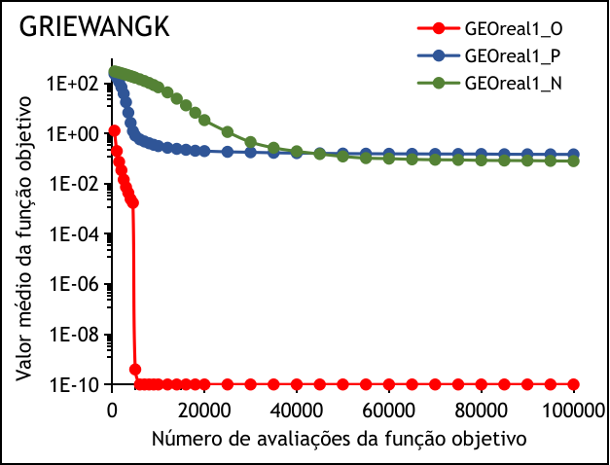
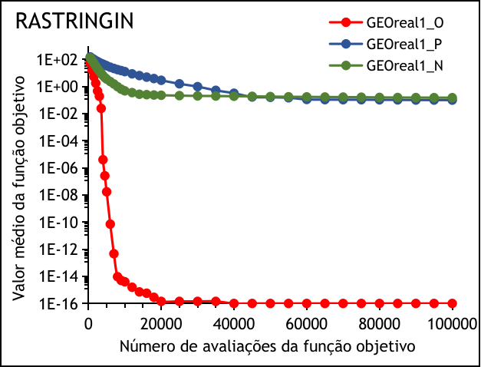
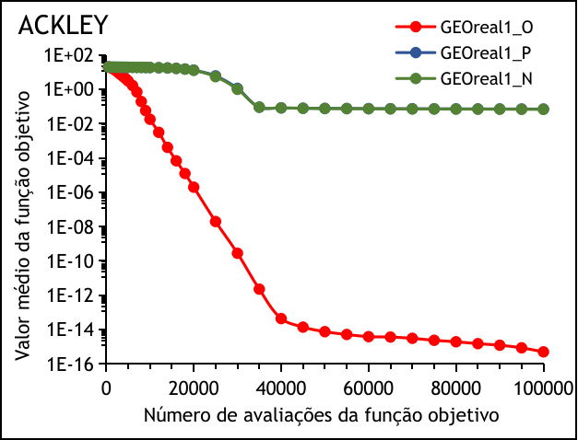
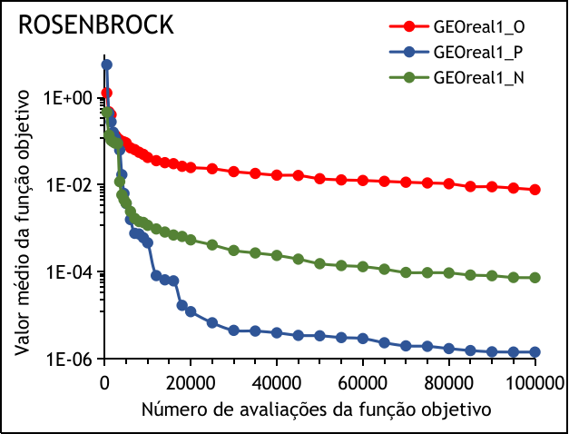
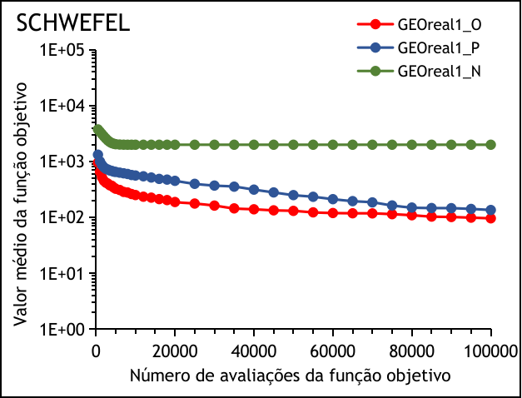
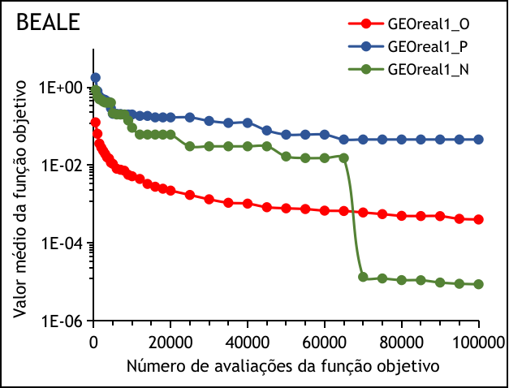
GEOreal₁_O x GEOreal₁_P x GEOreal₁_N

Slide 11
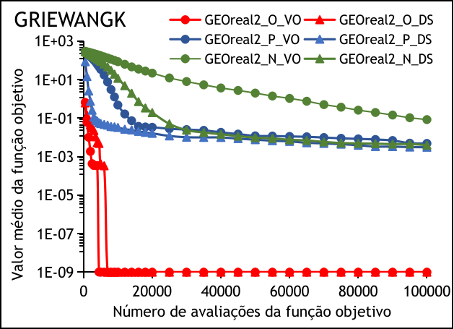
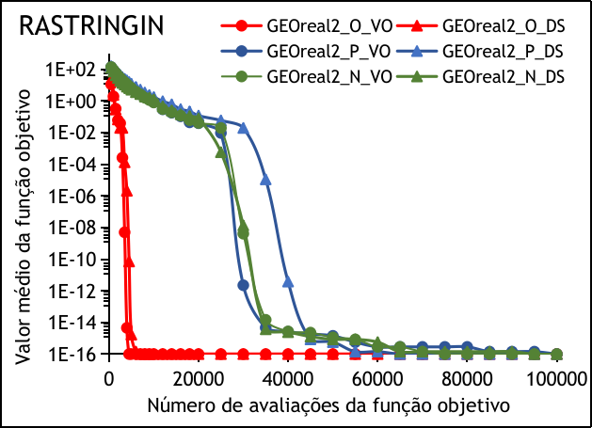
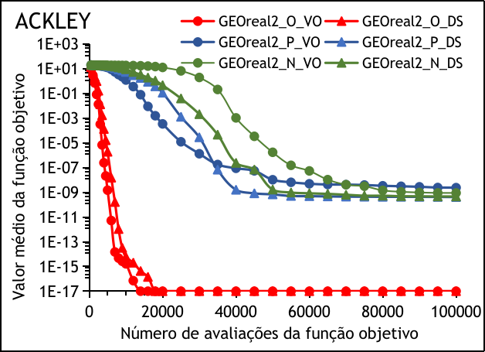
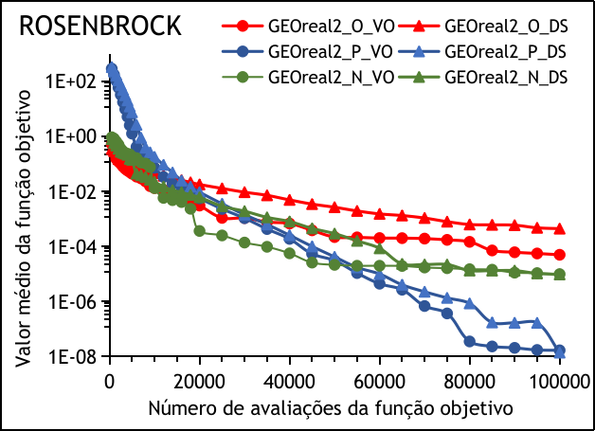
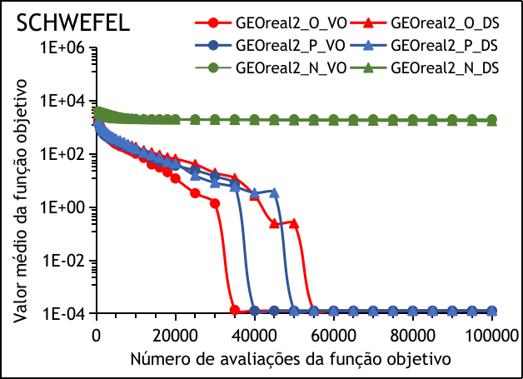
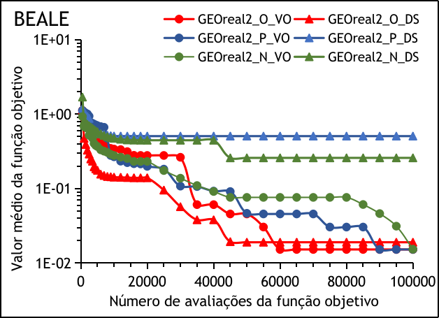
GEOreal₂_O_VO x GEOreal₂_P_VO x GEOreal₂_N_VO
x
GEOreal₂_O_DS x GEOreal₂_P_DS x GEOreal₂_N_DS

Slide 12
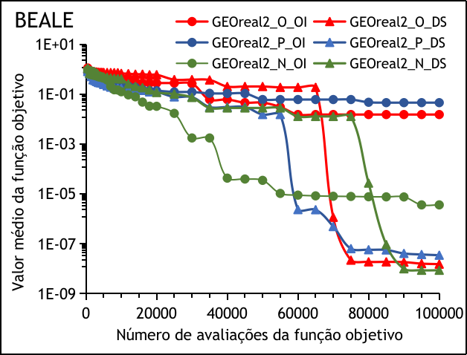
Comparativo de execuções do GEOreal2 na BEALE
1ª execução
2ª execução
Diferença na ordem de 10^7
Se uma das N execuções der 1E-1 e as outras derem 1E-10, a média é 1E-2

Slide 13
Conclusões e análise dos algoritmos GEOreal1 e GEOreal2
Tanto nos algoritmos GEOreal1 quanto GEOreal2, a forma de perturbar original (O) foi muito superior em funções onde x*=0. Então como essas funções são favorecidas pelos algoritmos que utilizam essa forma de perturbação, esses algoritmos serão descartados.
Analisando as outras versões, conclui-se que versões GEOreal2 foram melhores que as GEOreal1.
A perturbação Porcentagem (P) teve um desempenho próximo a porcentagem Normal (N), porém se destacou muito nas funções Schwefel e Beale. Portanto, essa maneira de perturbar as variáveis será escolhida.
Os tipos VO e DS de variar o sigma/porcentagem nas P iterações tiveram desempenhos próximos, porém nota-se um melhor desempenho da versão VO na função Beale (tanto quando a média do melhor f(x) nas execuções deu 1E-2 quanto 1E-9).

Slide 14
Conclusões e análise dos algoritmos GEOreal1 e GEOreal2
Continuação...
Buscando melhorar as versões GEOreal2_P_VO e GEOreal2_P_DS e analisar qual a melhor das versões, pode ser realizado um teste ao inserir uma das P perturbações sendo uma perturbação uniforme entre os limites das variáveis.
Resumo:
Perturbações P e N foram melhores, com destaque para a P.
Perturbação O é melhor quando x*=0, porém será excluída porque é necessário conhecer a solução
GEOreal2
Confirma que as versões O só funcionam para funções onde x*=0.
Modo P de perturbar foi o melhor.
GEOreal1
GEOreal2_O_VO
GEOreal2_P_VO
GEOreal1_O
GEOreal2_N_VO
GEOreal1_P
GEOreal2_O_DS
GEOreal1_N
GEOreal2_P_DS
GEOreal2_N_DS

Slide 15
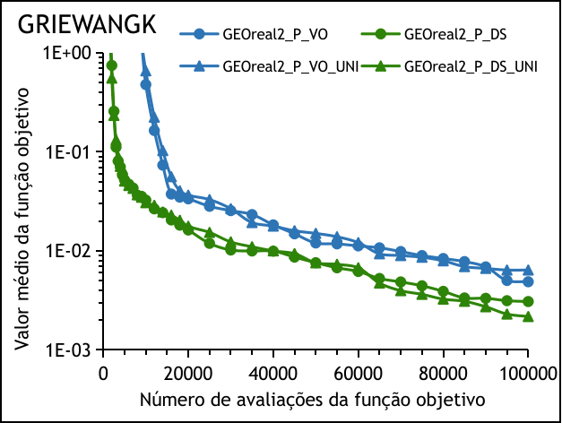
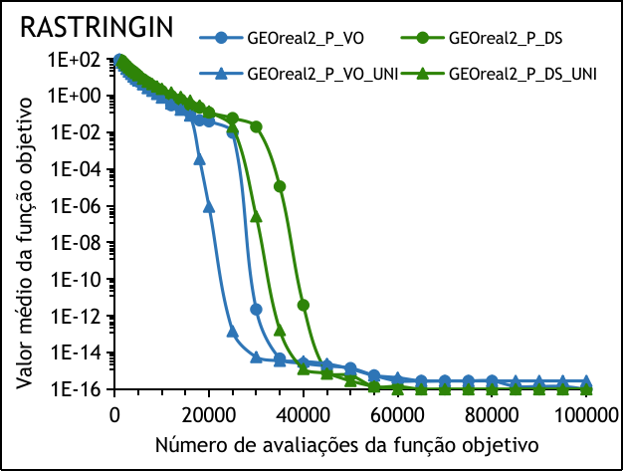
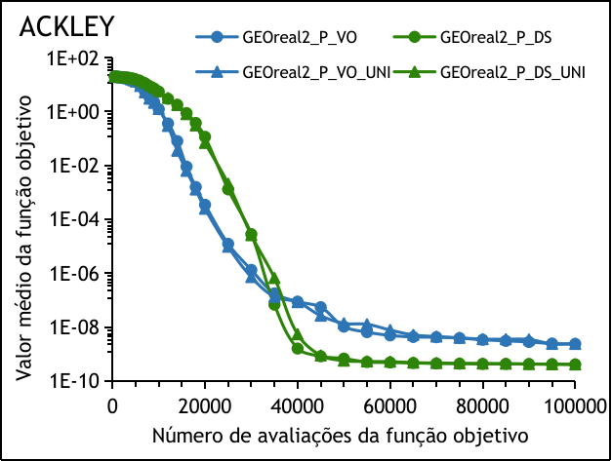
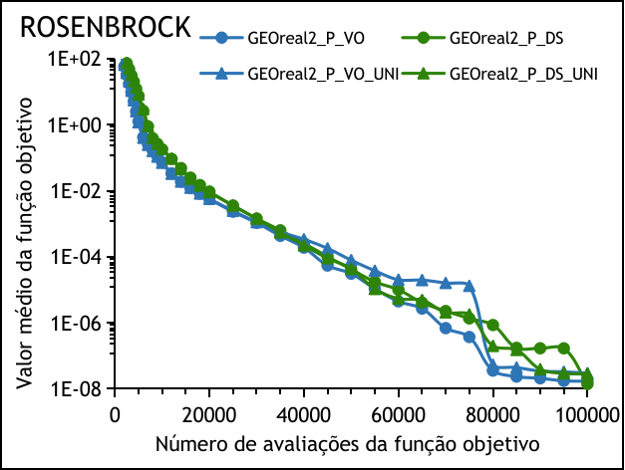
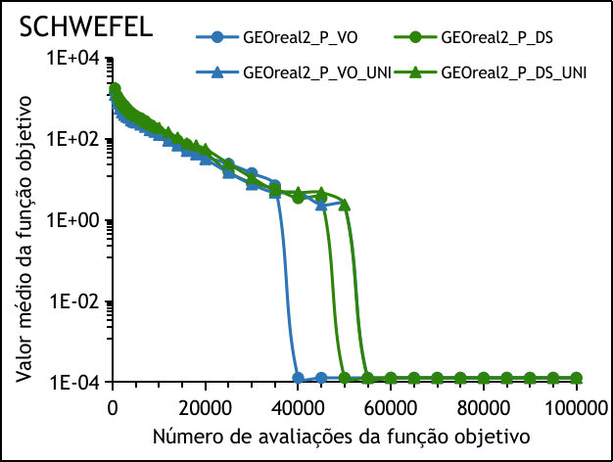
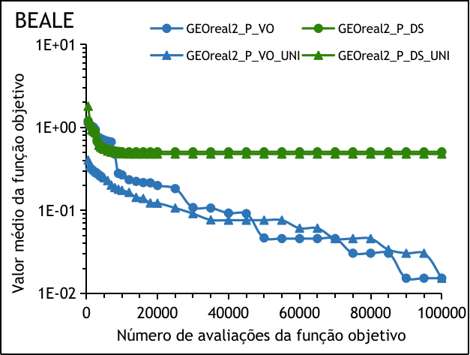
Comparativo entre as versões COM e SEM perturbação uniforme

Slide 16
Conclusões e análise das implementações COM e SEM perturbação uniforme
É possível confirmar que a melhor forma de modificar o sigma/% durante as P perturbações foi a forma VO de perturbar e isso fica explicitamente visível na função Beale (rodei 40 execuções e também 50 execuções novamente pra confirmar).
Também é possível concluir que a adição de uma perturbação uniforme não alterou significativamente a performance de cada algoritmo. Portanto, como ele é mais custoso computacionalmente, a perturbação uniforme adicional não será utilizada.
O melhor algoritmo de todos foi o GEOreal2_P_VO.

Slide 17
Resumo:
GEO
GEOvar
GEOreal1
Perturbações P e N foram melhores, com destaque para a P.
Perturbação O é melhor quando x*=0, porém será excluída porque é necessário conhecer a solução
A-GEO₁
A-GEO₁var
GEOreal1_O
A-GEO₂
A-GEO₂var
GEOreal1_P
A-GEO₂var
GEOreal1_N
GEOreal2
Confirma que as versões O só funcionam para funções onde x*=0.
As versões P e N foram ambas boas, não sendo possível encontrar um padrão. Portanto, foram escolhidas para serem aplicadas uma mutação uniforme (UNI)
GEOreal2_P_VO foi o melhor de todos
GEOreal2_UNI
GEOreal2_O_VO
Versões UNI tiveram desempenho semelhante às versões sem a perturbação uniforme.
Portanto, como são mais custosas computacionalmente, aqui são descartadas.
GEOreal2_P_VO_UNI
GEOreal2_P_VO
GEOreal2_N_VO
GEOreal2_N_VO_UNI
GEOreal2_O_DS
GEOreal2_P_DS_UNI
GEOreal2_P_DS
GEOreal2_N_DS_UNI
GEOreal2_N_DS

Slide 18






Comparativo entre as versões A-GEO₂var, GEOreal₁_P e GEOreal₂_P_VO_UNI
........
Essa comparação tinha sido invalidada na reunião dia 23/11 por causa do A-GEOvar.
Mas vale fazer uma comparação entre o melhor real1 e o melhor real2 pra provar graficamente que o real2 é melhor?

Slide 19
MELHORA DO MECANISMO DO A-GEO
Estudo sobre A-GEO₃ (sugestão Galski): A proposta seria definir a população de referência como sendo a melhor população dentre os N novos indivíduos gerados após as N mutações.
Problemas encontrados nas implementações binárias do A-GEO e A-GEOvar: população inicial perdida, CoI_{i-1} atualizado antes e atualização fx_atual (var)
Novas implementações A-GEO3 e A-GEO4
Problema no A-GEOvar: Mecanismo nunca atinge a condição CoI==0.

Slide 20
1. A-GEO₃ (Sugestão Galski)
A-GEO3:
População de referência = melhor f(x) depois de mutar
1
9,35
Exemplo:
f(x) da população antes de mutar = 8,35
0
9,03
Se o f(x) de referência fosse o melhor indivíduo gerado, a CoI sempre seria 0 (nenhum indivíduo melhoraria com relação ao melhor) e o tau sempre vai resetar
1
0,63
1
1,96
9 novos indivíduos
foram criados
6 dos 9 indivíduos proveram um melhor valor de função do que o f(x) de referência (população atual)
0
8,36
1
7,60
0
5,22
0
5,20
0
3,19
Essa implementação é inviável porque o tau é sempre resetado.

Slide 21
2. Problemas no código das versões binárias
1) População binária vinha sendo passada por referência (modificada dentro do algoritmo) e o próximo algoritmo perdia a população gerada originalmente.
As curvas partiam de pontos diferentes e com o conserto passaram a sair todas do mesmo ponto.
Após a modificação, algumas curvas ainda ficavam retas horizontalmente, indicando outro erro.
2) CoI_{i-1} vinha sendo atualizado antes do cálculo do tau, então “if(CoI_{i}<=CoI_{i-1})” sempre dava verdadeiro, a não ser que CoI==0.
Essa mudança corrigiu o mecanismo, mas os resultados não foram muito afetados visto que as condições eram atingidas antes.
3) No A-GEOvar, após confirmar um flip de bit por variável, não era feito o cálculo da população atual pra atualizar, então o o f(x) atual era sempre o mesmo.
Após essas modificações, as curvas passaram a fazer sentido (curvas partem do mesmo ponto e vão melhorando sempre, não ficando retas horizontais).
Esses problemas só aconteciam nas versões binárias, então não afeta todos os resultados das versões com codificação real.

Slide 22






Comparação entre as versões A-GEO1 e A-GEO2
Versões A-GEO₂ foram superiores às versões A-GEO₁ para todas as funções

Slide 23

3. Novas implementações A-GEO3 e A-GEO4
Implementação de duas novas versões para o mecanismo A-GEO:
A-GEO3
Se COI_{i} == 0, reseta $τ$
Se COI_{i} < CoI_{i-1}, aumenta $τ$
Se COI_{i} > CoI_{i-1}, diminui $τ$
A-GEO4
Se COI_{i} == 0, reseta $τ$
Se COI_{i} >= 0, aumenta $τ$

Slide 24






Comparação das novas versões A-GEO3 e A-GEO4 com a versão A-GEO2
Versão A-GEO3 foi muito inferior; Versão A-GEO4 se igualou a A-GEO2 mesmo sem utilizar a informação de CoI_{i-1}

Slide 25






4. Problema no algoritmo A-GEOvar
Comparação entre as versões A-GEO1var, A-GEO2var
Todas as versões estão estagnadas e não evoluem com o tempo

Slide 26
4. Problema no algoritmo A-GEOvar
Essa estagnação pode estar ocorrendo devido a implementação do mecanismo adaptativo na versão A-GEOvar
É provável que isso esteja acontecendo devido ao mecanismo não estar atingindo a condição CoI_{i}==0 para resetar o tau.
Para verificar isso: será gerada uma nova versão denominada A-GEO9var com a condição (CoI_{i}==0 || tau>5) onde o tau será forçado a resetar se ultrapassar 5. Então se o CoI==0 não resetar o tau, o próprio tau>5 reseta ele.

Slide 27






Comparação entre as versões A-GEO1var, A-GEO2var e A-GEO9var
É possível observar o impacto do tau ser forçado a resetar na versão A-GEO9var

Slide 28
4. Problema no algoritmo A-GEOvar
DEBUG revelou que somente as versões A-GEO1var e A-GEO9var resetam o tau:
A-GEO1var: f(x) de referência pra calcular a CoI é o melhor da busca, então é bem provável acontecer de nenhuma solução melhorar, atingindo CoI==0 e resetando o tau.
A-GEO9var: f(x) de referência pra calcular CoI é o f(x) atual, entao é provável que várias soluções melhorem e CoI não seja 0. O DEBUG confirma isso e todas as vezes que tau resetou foi porque tau>5.
Diferença do mecanismo adaptativo no A-GEO2 e A-GEO2var:
A-GEO2: Escolhe uma perturbação para ser aceita, já se sabe o f(x) que vai resultar quando escolhe.
A-GEO2var: Escolhe uma perturbação por variável e no fim calcula o f(x) da população atual, que pode ser bem alto, fazendo com que sempre haja pelo menos uma nova solução melhor e CoI nunca seja 0

Slide 29
4. Problema no algoritmo A-GEOvar
Conclusões sobre A-GEO e A-GEOvar
A-GEOvar foi sempre pior que o A-GEO (Artigo CSBC inválido)
No A-GEO2var sempre vai ter uma mutação que melhora em comparação a população atual, então nunca reseta. Por isso que aquele (CoI==0 || tau>5) forçando o tau a resetar se >5 funcionou melhor.
Um teste seria usar o f(x) de referência como sendo o último melhor f(x).
Alerta: Quando for implementar o A-GEO no real2 é diferente. Ao invés de considerar para o CoI as N perturbações feitas como no GEOreal1, haverão N*P perturbações (Considerar por ex. a condição sendo CoI < 1/5?)

Slide 31
Próximas etapas:
1) Comparar o GEOreal2_P_VO tunado com o mesmo algoritmo utilizando os seguintes parâmetros fixos:
P = 12
s = 1,5
pinicial = 10
tau = média (mais ou menos 3,5)
2) Aplicar o mecanismo adaptativo no GEOreal2_P_VO gerando a versão A-GEOreal2_P_VO e comparar as performances desses dois algoritmos.
3) Executar outros algoritmos de estratégias evolutivas ou algoritmos genéticos para comparar as performances dos algoritmos nas funções teste.

Slide 32
Terça 30/11 às 16h

Slide 33
A-GEO₂var
GEOreal1_P
GEOreal2_P_DS
Incluir uma das P perturbações sendo uniforme
????
Vamos descobrir qual a maneira de perturbar
Reunião: 23 às 9h
Implementar A-GEO3 (galski) e comparar com A-GEO1 e A-GEO2
Outros algoritmos de estratégias evolutivas ou GA pra comparar (C#)

Slide 34
Versões Reais Adaptativas
Algoritmo | Descrição da perturbação da variável
A-GEO₂real₁_O
A-GEO₂real₁_P
Implementar o mecanismo de controle de parâmetros do A-GEO no tau
Nas versões real2, testar adicionar uma das P perturbações sendo uniforme entre os limites

Slide 35
ESTRUTURA DA DISSERTAÇÃO
1 – Introdução
2 – Revisão Bibliográfica
2.1 – Algoritmo da Otimização Extrema Generalizada (GEO)
2.2 – GEO com codificação real (GEOreal)
2.3 – Controle de Parâmetros
2.4 – GEO Adaptativo (A-GEO)
3 – Metodologia
- Texto explicando como atacou o problema
A-GEOvar
Maneiras de perturbar as variáveis: Formas de pertubação no GEOreal
Modificação no cálculo do COI
4 – Resultados e Discussão
4.1 Comparação de performance utilizando o conjunto de funções teste
4.2 Performance em um conjunto de funções do CEC
4.3 Aplicação em um problema de otimização de sistema espacial
5 – Conclusões
Referências

